Slide 1


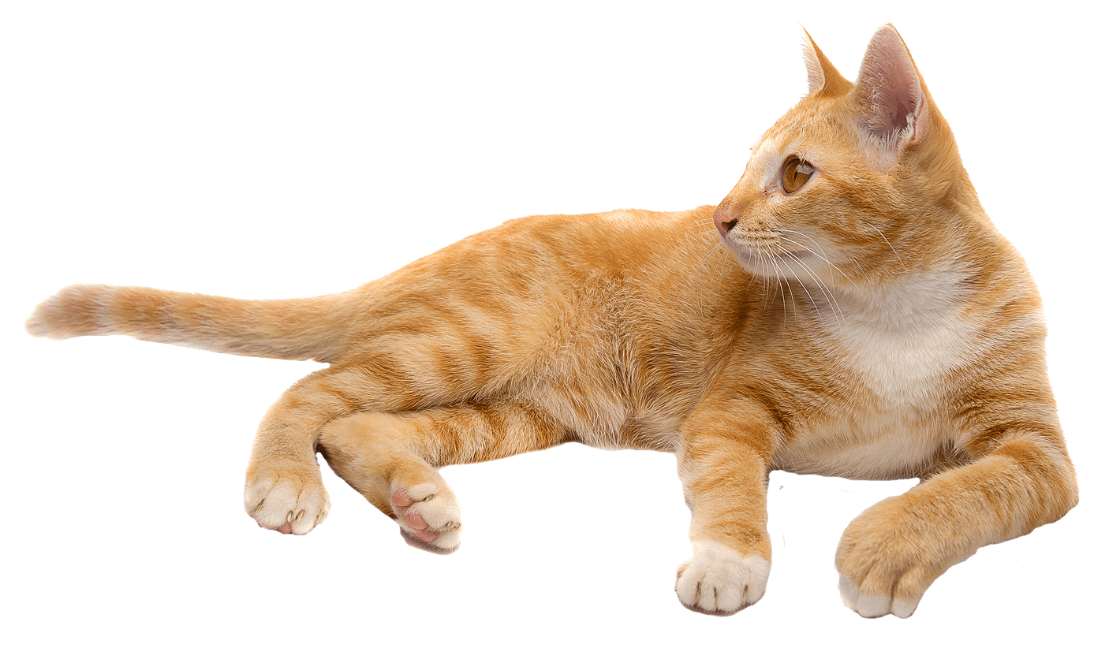
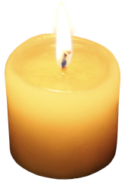
«Вчений кіт»
(італійська
народна казка)

Slide 2

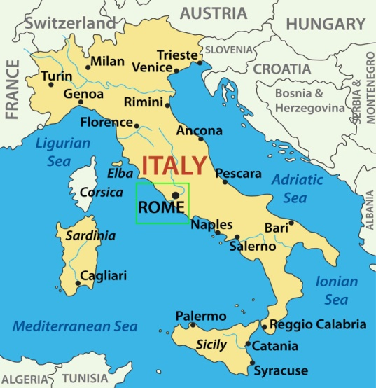

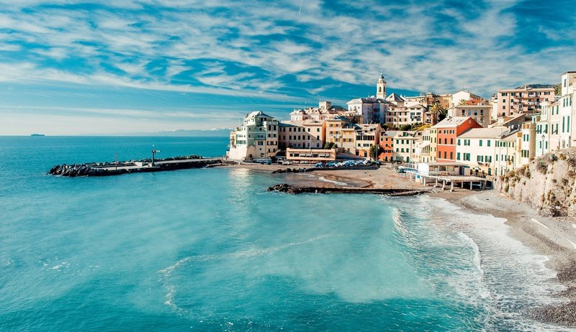
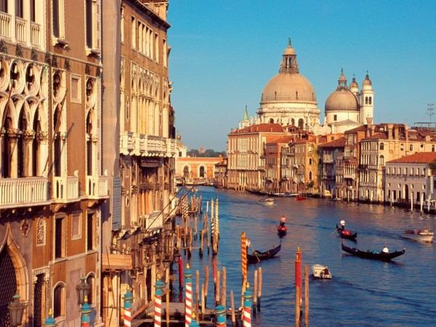
Італія
Італію називають «Bel Paese» (Бель Паезі), що означає «красива країна».
Офіційною мовою є італійська.
Середня тривалість життя італійців - 80 років.

Slide 3
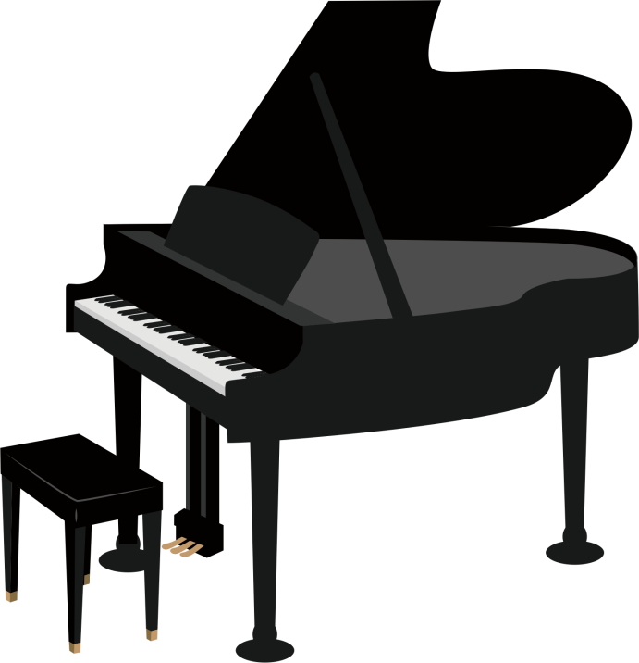
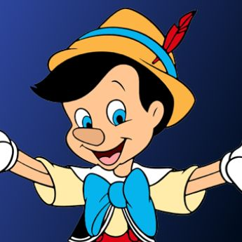
Музичний інструмент «фортепіано» був придуманий в Італії, як і віолончель та скрипку
Всесвітньо відому казку «Піноккіо» придумав італійський письменник Карло Коллоді.

Slide 4
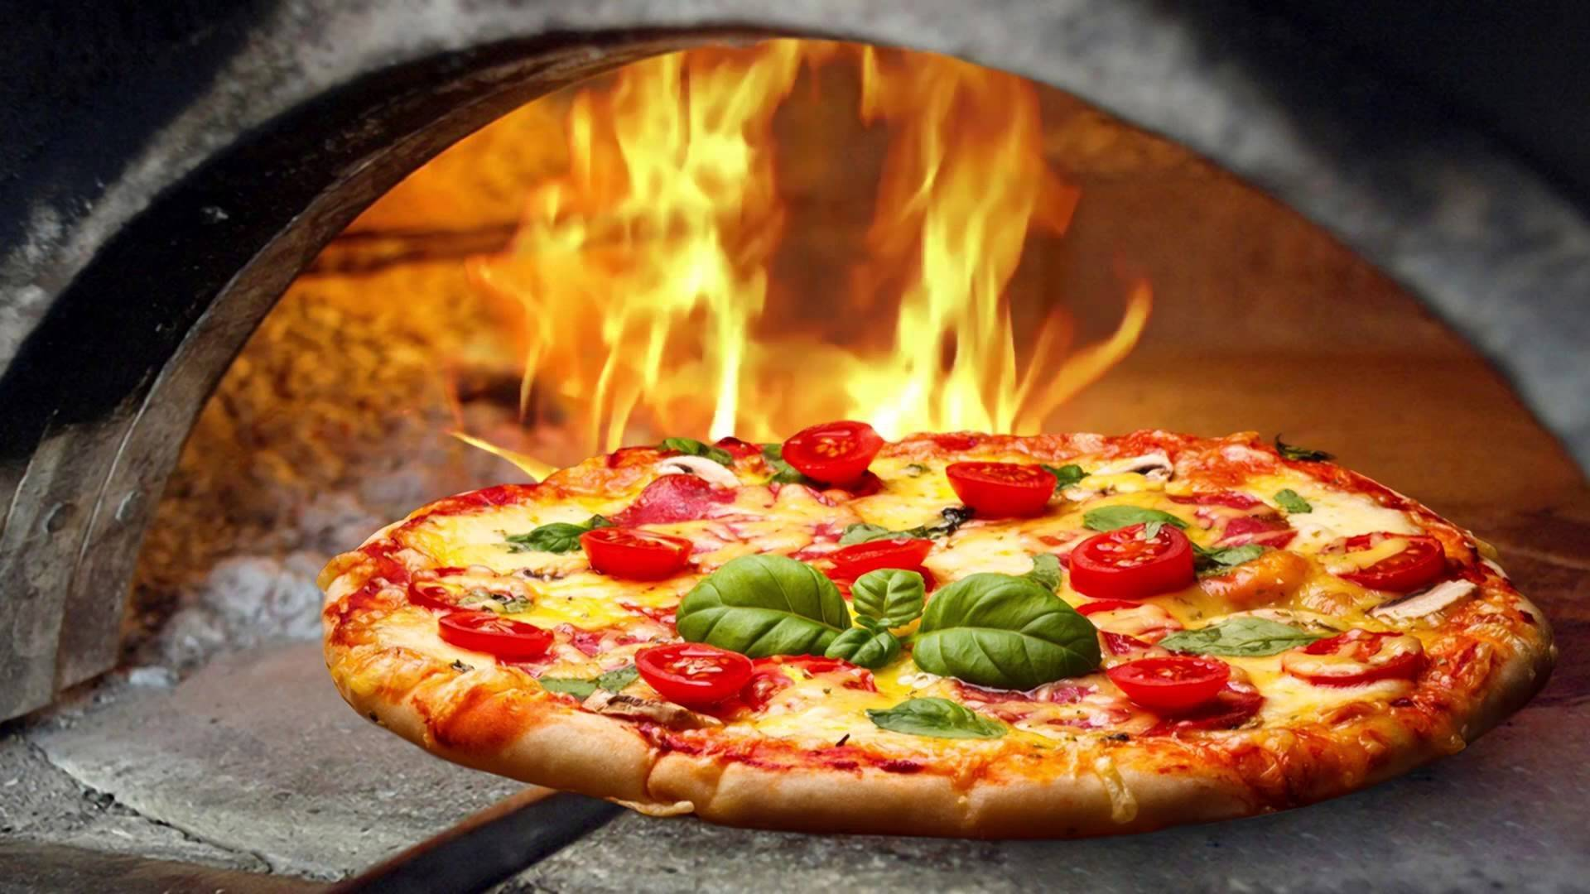
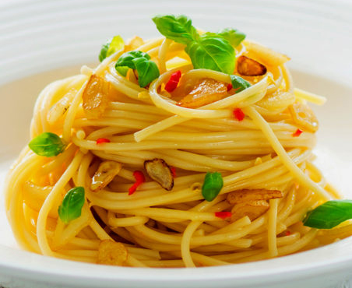
Справжню італійську піцу випікають у печі на дровах.
Макаронні вироби –
найпопулярніший продукт
харчування

Slide 5

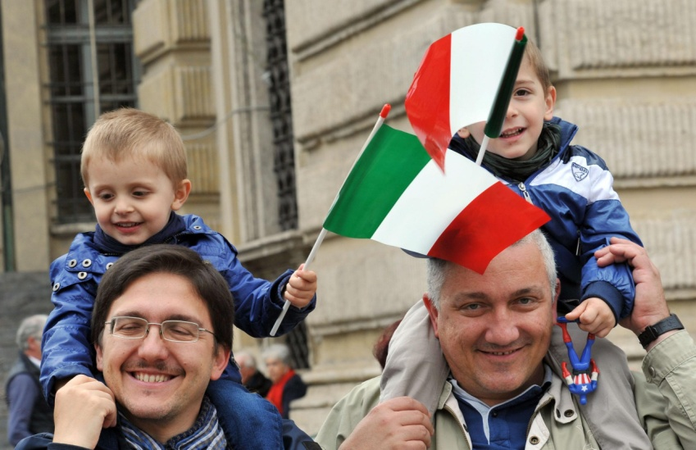
Італійці дуже люблять дітей і дозволяють їм все, будь-які прокази та витівки.
Італійці завжди посміхаються щиро або не посміхаються зовсім.

Slide 6
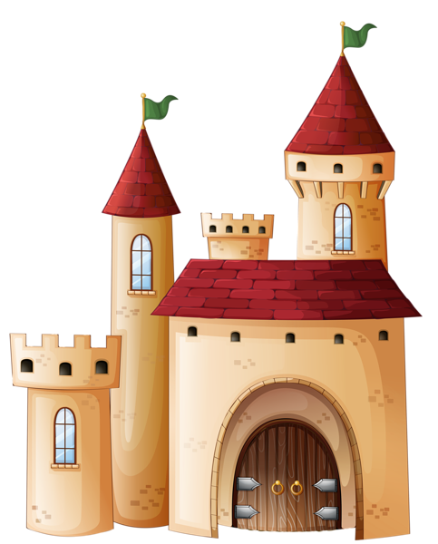
Словникова робота
Палермо
забувсь
врешті
приходьте
непорушно
свічку
позолочених
зворухнувшись
урочистим
принц
в захваті
крислатого
заквітчаного
непомітно
запопадливістю
задзвеніли

Slide 7
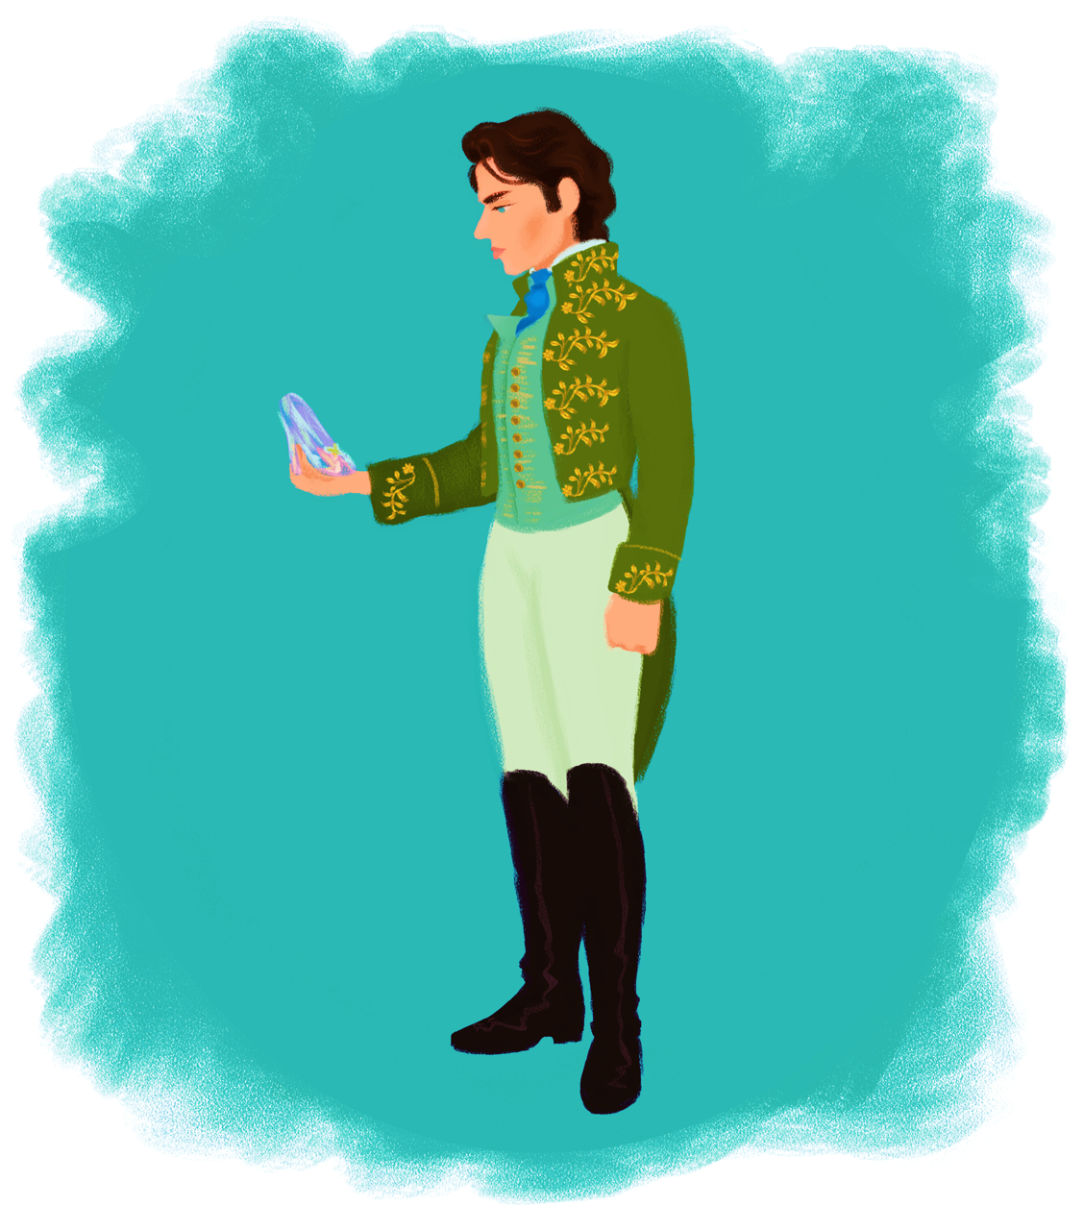

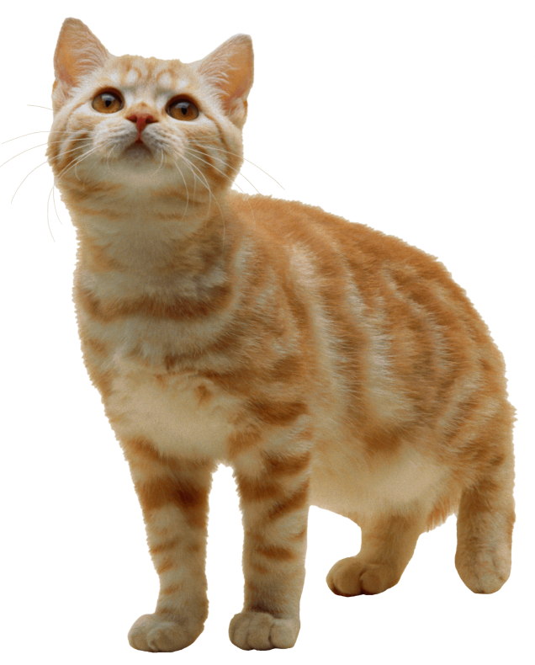
– Приходьте до мене завтра на вечерю і ви переконаєтеся, що якщо дуже постаратися, можна перебороти природу. Це доведе вам мій вчений кіт.

Slide 8
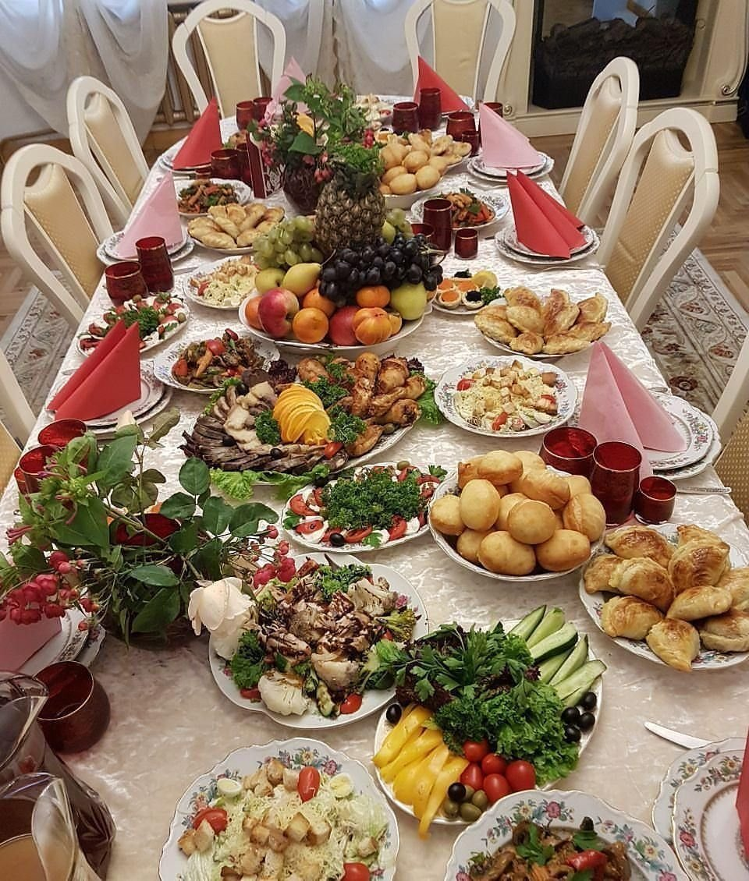
Наступного дня всі зібралися у парадній залі палацу.
Там був …

Slide 9
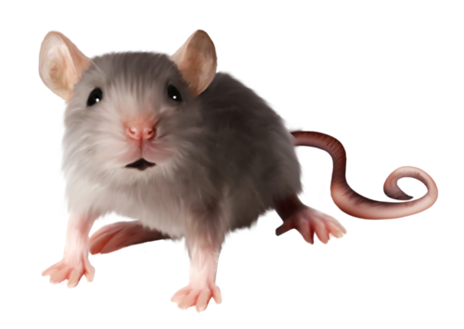
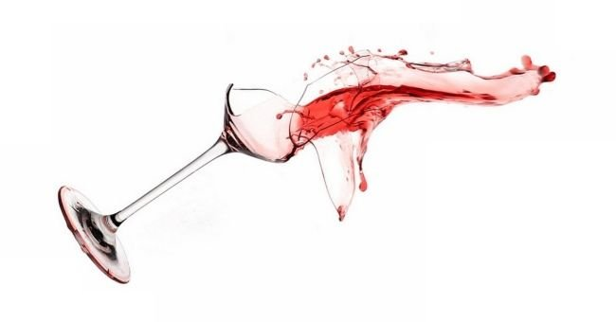
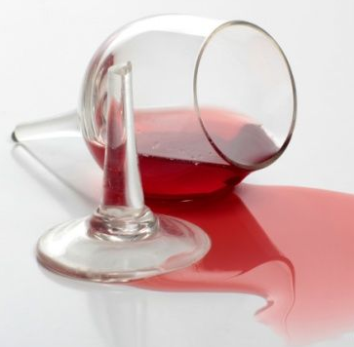
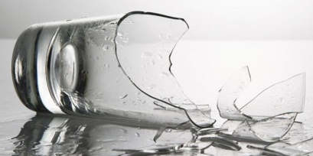
Тільки кіт побачив мишку, як забув разом усе, чого навчив його принц з такими зусиллями.

Slide 10
ТЕСТ
В якій країні жив принц ?
а) Італія
б) Іспанія
в) Україна
2. В якому місті жив принц ?
а) Рим
б) Палермо
в) Флоренція
3. Принц навчив коня ...
а) стрибати
б) танцювати
в) їсти м'ясо
4. Принц навчив собаку ...
а) їсти м'ясо
б) їсти сіно
в) танцювати

Slide 11
5. Принц навчив віслюка...
а) танцювати
б) їсти м'ясо
в) їсти сіно
6. Ким найбільше пишався принц ?
а) конем
б) собакою
в) котом
7. Скільки років принц вчив кота не бути котом ?
а) дев'ять років
б) десять років
в) двадцять років
8. Кому вирішив показати кота принц ?
а) ворогам
б) друзям
в) родичам

Slide 12
9. Кого приніс в палац друг принца?
а) кошеня
б) китеня
в) мишеня
10. Де зібралися гості ?
а) в палаці
б) на подвір'ї
в) у саду
11. Де стояв кіт ?
а) посеред подвір'я
б) посеред кімнати
в) посеред столу
12. Вставте пропущене слово: " А кіт і ... не повів "
а) вухами
б) носом
в) вусами
13. Кіт забув усе , коли побачив ...
а) мишу
б) гостей
в) капелюх

Slide 13
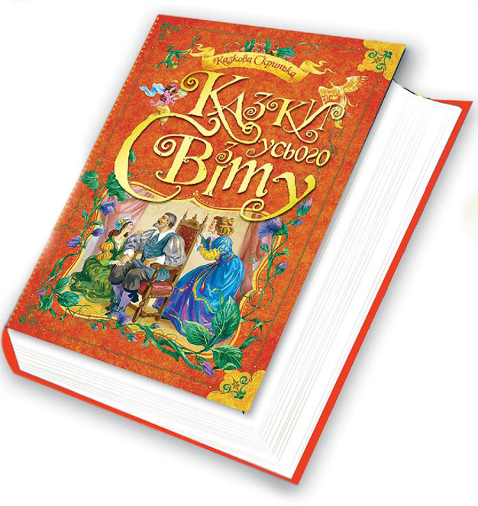
Молодці!
Дякую
за роботу!

